Slide 1
Emparelhamento em Grafos
“Ele nos resgatou do domínio das trevas e nos transportou para o Reino do seu Filho amado, em quem temos a redenção, a saber, o perdão dos pecados.”
(Provérbios 3:18)

Slide 2
Problema do Casamento
Um grupo de n mulheres solteiras e n homens solteiros que desejam casar
Cada pessoa tem afinidade com certo conjunto de pessoas do sexo oposto
Como fazer para unir o maior número possível de casais?
Notes:
Transição: Como formular como um problema de grafos?

Slide 3
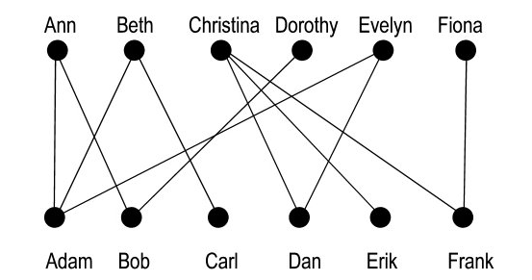
Problema do Casamento como um Problema de Grafos
O grafo seria assim:
  Vértices: pessoas
  Arestas: afinidade (assumindo simetria)
Tipo especial de grafo – grafo bipartido

Slide 4
Problema do Casamento como um Problema de Grafos
Por “formar casais” subentende-se que não pode haver cônjuge em comum
No grafo, isso corresponde a escolher arestas que não têm extremidade em comum
  Ou seja, arestas que não são adjacentes duas a duas

Slide 5
Problema do Emparelhamento Máximo
O problema do casamento corresponde ao problema de encontrar o emparelhamento máximo em um grafo
  Maior número de arestas
Um emparelhamento (matching) de um grafo qualquer é um conjunto de arestas não adjacentes
  Também chamado de “conjunto de arestas independentes”

Slide 6

Exemplos
Em grafos quaisquer:
  Emparelhamentos arbitrários em vermelho
  Algum deles é máximo?
  Destacar o grafo central...
Notes:
Mostrar um emparelhamento de cardinalidade 3 no grafo central
Fonte: wikipedia

Slide 7
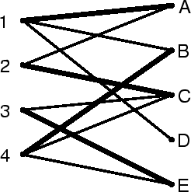
Exemplo
Em um grafo bipartido
  Um emparelhamento não-máximo:
  arestas {1,B}, {2,C}, {3,E}
  Um emparelhamento máximo:
  arestas {1,A}, {2,C}, {3,E} e {4,B}

Slide 8
Emparelhamento Máximo Perfeito
Um emparelhamento com m arestas cobre exatamente os 2m vértices de extremidade dessas arestas
Um emparelhamento máximo é dito perfeito sse todos os vértices do grafo forem cobertos pelas arestas
  Caso especial
No Problema do Casamento, o que representa?

Slide 9
Restante da Aula
Emparelhamentos máximos e perfeitos são definidos para grafos não-direcionados em geral
  Bipartidos ou não
Porém, vamos ver algoritmos para grafos bipartidos
Depois, falaremos um pouco dos casos mais gerais...

Slide 10
1. Emparelhamento Bipartido

Slide 11
Grafo Bipartido
Grafo cujo conjunto de vértices V pode ser particionado em dois conjuntos disjuntos V₁ e V₂, de modo que não haja arestas ligando dois vértices do mesmo conjunto
  Ou seja, vértices de V₁ só têm arestas ligando-os a vértices de V₂, e vice-versa
Notação: G = (V₁ + V₂, A)

Slide 12
Emparelhamento Bipartido Máximo
É um caso especial do problema de encontrar um emparelhamento máximo aplicado a grafos bipartidos
Modela bem do Problema do Casamento
  Achar o maior emparelhamento corresponde a formar o maior número possível de casais

Slide 13
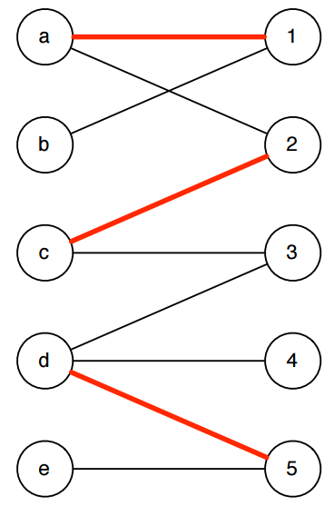
Emparelhamento Bipartido Máximo
Notes:
Fonte: https://www.cs.cmu.edu/~ckingsf/bioinfo-lectures/matching.pdf

Slide 14
Emparelhamento Bipartido Máximo
Entrada: grafo bipartido
Saída: o emparelhamento máximo
Algoritmos: vamos usar algoritmos de fluxo em redes
  Grafo adaptado...

Slide 15
Algoritmo
O grafo bipartido G(V₁+V₂,E) é adaptado assim:
  As arestas são orientadas para todas terem vértice de saída em V₁ vértice de entrada em V₂, e passam a ter peso 1
  Criar um vértice fonte s, do qual sairão arestas de peso 1 para cada vértice de V₁
  Cria-se um vértice sumidouro t, para o qual chegarão arestas de peso 1 vindas de cada vértice de V₂

Slide 16
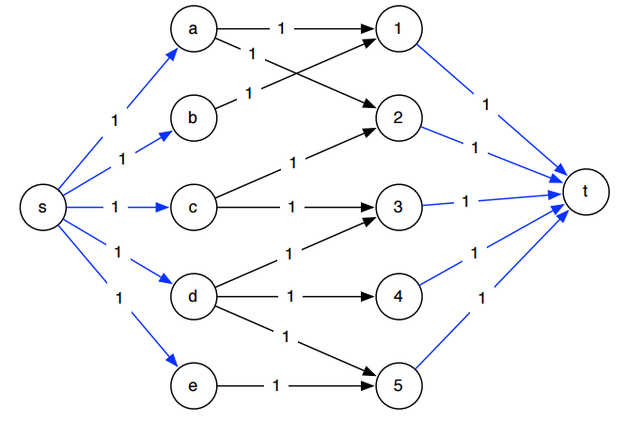
Algoritmo
Um grafo bipartido, adaptado:
Notes:
Fonte: https://www.cs.cmu.edu/~ckingsf/bioinfo-lectures/matching.pdf

Slide 17
Algoritmo
O algoritmo completo consiste em:
  Adaptar o grafo (como mostrado)
  Achar o fluxo máximo de s a t
  Retornar como emparelhamento as arestas de V₁ para V₂ que foram usadas no fluxo

Slide 18
Explicação Informal
Por conta do peso, cada aresta de V₁ para V₂ passará, no máximo, um fluxo 1
Por cada vértice, também passará, no máximo, fluxo 1
  Cada vértice de V₁ tem entrada total 1
  Cada vértice de V₂ tem saída total 1
Conclusões:
  Passar o máximo de fluxo corresponde a usar o máximo de arestas
  As arestas que passam fluxo não terão extremidade em comum

Slide 19
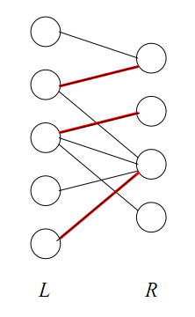
Exemplo
Encontrar o emparelhamento máximo no grafo abaixo com o algoritmo de Edmonds-Karp adaptado. Indicar se o emparelhamento encontrado é perfeito.

Slide 20


Complexidade
Pior caso: O(V E)
Existem outros algoritmos que não veremos
  Hopcroft-Karp:
  Baseado em multiplicação de matrizes:

Slide 21
2. Emparelhamento Bipartido Ponderado

Slide 22
Assignment Problem
Um conjunto de w trabalhadores e t tarefas
Cada trabalhador pode fazer todas as tarefas, mas eles cobram diferentes preços
Como contratar gente para todas as tarefas minimizando o preço total?

Slide 23
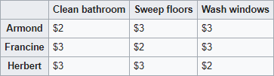
Modelos
Pode ser representado por uma tabela trabalhadores x tarefas
Ou como um grafo bipartido com pesos (mostrar no quadro)

Slide 24
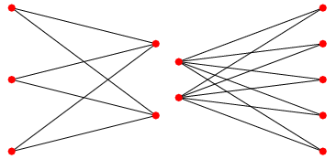
Modelando com Grafos
Usaremos um grafo bipartido completo com pesos
  Grafo com todas as arestas possíveis entre V₁ e V₂
  Se no grafo original, faltar uma aresta (ex.: o trabalhador não sabe fazer uma tarefa), completar com aresta de peso infinito (ou zero)
Notes:
Fonte da imagem: http://mathworld.wolfram.com/CompleteBipartiteGraph.html

Slide 25
Emparelhamento Bipartido Ponderado Máximo
A quantidade de arestas emparelhadas já não é o foco
  É fácil obter um emparelhamento perfeito
É o problema de achar o emparelhamento que maximiza (ou minimiza) a soma dos pesos das arestas
Generaliza o emparelhamento máximo
  Basta adotar peso 1 em todas as arestas
Notes:
Fonte: wikipedia

Slide 26
Algoritmo Húngaro
É um algoritmo que pode ser explicado com relativa facilidade em tabelas
  http://www.hungarianalgorithm.com/solve.php
A implementação em grafos não é tão simples, e não o veremos

Slide 27
3. Emparelhamento Geral

Slide 28
Problemas em Grafos Gerais
Achar emparelhamento em grafos não-direcionados quaisquer
Variantes:
  Emparelhamento máximo (sem pesos)
  Emparelhamento ponderado
Resolvidos por algoritmos de complexidade similar aos de grafos bipartidos
  “Blossom Algorithm” ou Algoritmo de Edmonds
  Algoritmo baseado em multiplicação de matrizes
Notes:
Fonte: wikipedia

Slide 29
4. Aplicações em Outros Algoritmos

Slide 30
Uso em Outros Algoritmos
Falaremos de dois
  Algoritmo para o Problema do Carteiro Chinês
  Algoritmo aproximativo para o TSP

Slide 31
Problema do Carteiro Chinês
Algoritmo que vimos:
  Identifica os vértices de grau ímpar, depois:
    Calcula os menores caminhos entre eles, tratando esses caminhos como arestas (de um grafo completo)
    Calcula o emparelhamento ponderado mínimo entre estes vértices
  Acrescenta o emparelhamento no grafo original
    Todos os vértices ficam com grau par
  Calcula o ciclo euleriano

Slide 32
Problema do Caixeiro-Viajante (TSP)
Algoritmo de Christofides
  Algoritmo 1.5-aproximado
  Quer dizer que dá uma resposta, no máximo, 50% mais custosa (ciclo mais longo) que o ótimo
  Usa algoritmo de emparelhamento ponderado de forma similar ao algoritmo anterior – para deixar o grafo euleriano
  Detalhes em aulas futuras

Slide 33
Referências
Wikipedia
Livro do Cormen et al.
  3ª Edição: capítulo 26

